Slide 1
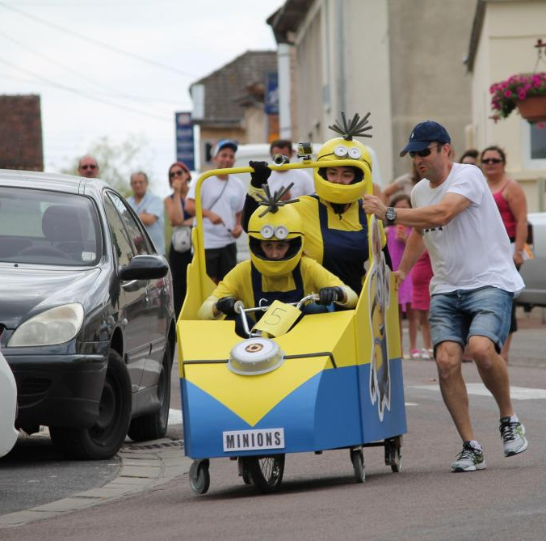
Création de Caisses à SAVons + Organisation d’Evenement
Présentation du projet

Slide 2
Objectifs du projet
Permettre aux jeunes de la MJC de S’investir dans leur commune à travers un projet
Créer un Événement intergénérationnel pour animer et fédérer l’ensemble de la commune
Créer un moment de partage de savoir lors de la création et de l’organisation
Organiser un projet qui leur permettra d’acquérir des compétences pour leur avenir

Slide 3
Autonomie des jeunes
Vous êtes 19 jeunes à être volontaires pour organiser ce projet
Jérémy est accompagnateur du projet, sans votre implication, il n’y aura pas de projet
C’est un projet que vous allez :
Organiser
Piloter
Présenter à la municipalité et au comité des fêtes (ne soyez pas déçus s’il est refusé ou pas comme vous le souhaitez)
Chacun s'implique comme il le peut et comme il le veut à condition que ce soit clair pour le reste du groupe.

Slide 4
Première réunion!
Vendredi 4 décembre
à la MJC vers 17h
Samedi 5 décembre
En visio à 11h
OU
VOTEZ POUR LA RÉUNION QUI VOUS CONVIENT LE MIEUX
Chacun choisira son niveau d’implication !
Définir et organiser le projet pour qu’il vous convienne
Choisir les moyens de communications et les dates de réunions

Slide 5
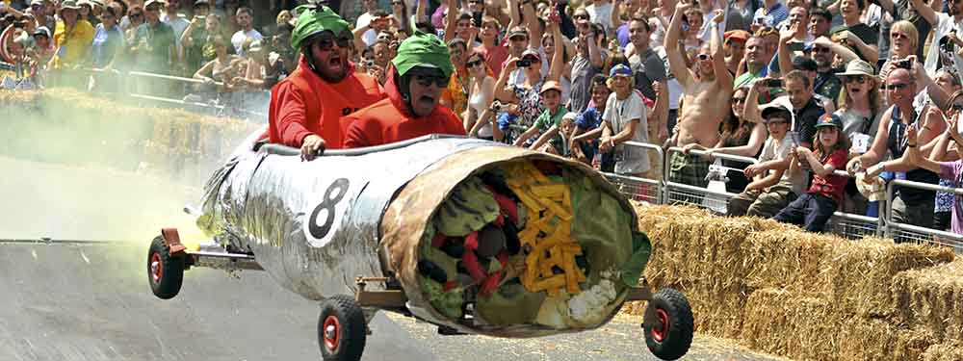
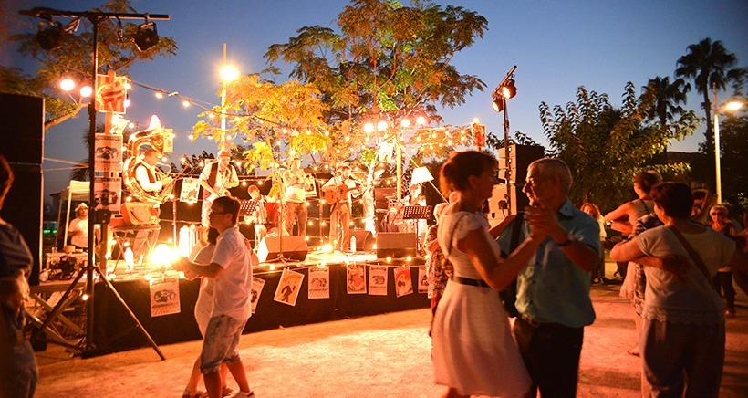
Vue d’ensemble du projet
C’est à vous de proposer ce que vous souhaitez faire !
On vous accompagnera, et on vous proposera également nos idées !

